Slide 1
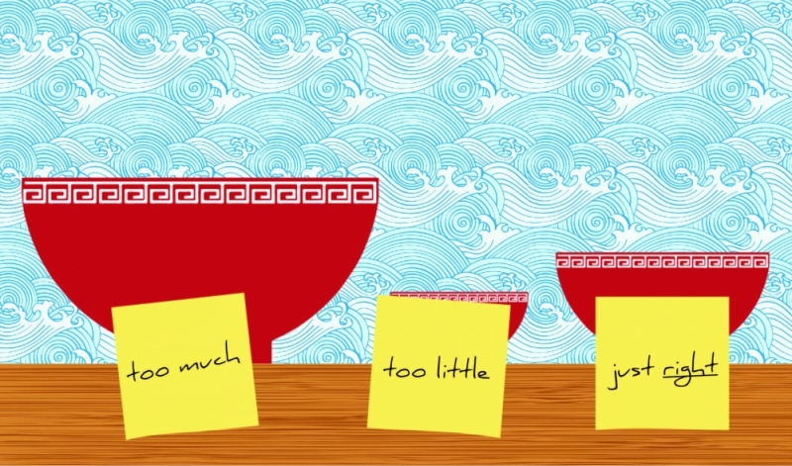
For mye
For lite
Akkurat passe
Notes:
Gull hår og grøten

Slide 2
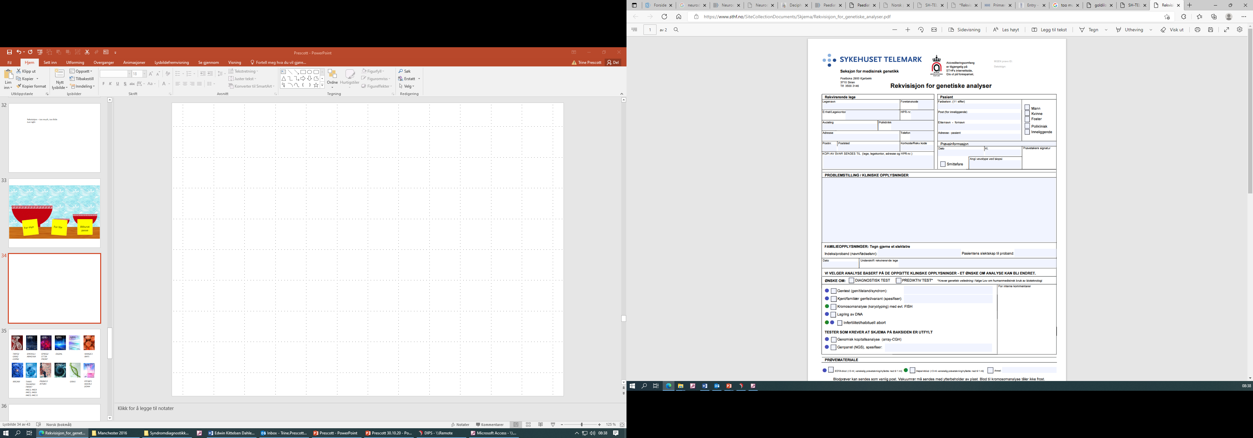
6 år gammel gutt . Foreldrenes første felles barn. Foreldrene er opprinnelig fra Tyskland. Han har to halvbrødre med felles mor og en halvsøster med felles far. Mors bror hadde dysleksi, døde i en traktor ulykke 24 år gammel. Mor brukte paracet under svangerskapet pga bekkenløsning. Ellers normalt svangerskap og fødsel. FV 3500, L 50 cm, HO ikke målt. Apgar 8, 9. Lysbehandlet for ikterus i 3 døgn. Skrevet ut hjem på dag 4. Helsesøster bekymret ved 6 måneders kontroll pga manglende blikkonktakt. Spørsmål om epilepsi etter fraværenhetsepisoder fra 8 måneders alder. Standard EEG: intet patologisk påvist. Gikk 2 ½ år gammel. Har ikke verbalt språk. Ved undesøkelse: sjenert, fysisk urolig gutt som ikke lar seg undersøke. Smiler og ler sosialt. Ingen åpenbare dysmorfe trekk. Mikrocefal? Nevropsykologisk testing ikke gjennomført men mistanke om moderat utviklingshemming. MR caput er normal. Metabolsk screening i urin viser mulig avvik, kontrolleres. FMR1, arrayCGH: normale
Mulig utviklingshemming. Gikk 2 ½ år gammel. Snakker ikke.
Trio analyse for utviklingsavvik
Trio analyse for utviklingsavvik

Slide 3
Debutalder
ALVORLIGHETSGRAD
  Relativt funksjonsnivå
Distinkte, uvanlige trekk
HODEOMKRETS
Relevant bildediagnostikk
Relevante laboratorie- resultater
Tap av ferdigheter?
Vekstavvik, proporsjonalitet
Flere i familien?
Tidligere gentesting
Spesifikk diagnostisk mistanke?
Forslag til gener / diagnosegruppe?
Dårlig blikkkontakt 6 mnd gml. Gikk 2½ år gml. Intet verbalt språk. Rigid, stereotypier. Sannsyn. moderat UH. HO = 3 cm < 2,5p. Ikke dysmorf. MR caput, 180k array CGH, FMR1-testing: normale funn. Uaffiserte foreldre. Rett syndrom?
Trio analyse for utviklingsavvik
Notes:
Erfaring kommer godt med men kommer med noen stikkord

